Slide 1
Data Engineering
Training Spark
Tháng 1 2021
Notes:
Note: Please after inserting your picture, “Right Click” on the picture and “Send it to Back” to get the “Gradient” effect.

Slide 2
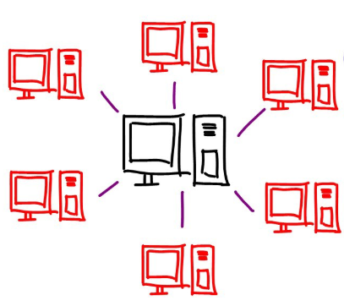
Hệ thống phân tán
Bao gồm các máy tính độc lập không phụ thuộc lẫn nhau.
Có thể là các máy tính có kiến trúc khác nhau.
Được kết nối với nhau bằng mạng máy tính.
Các phần mềm trên các máy này có khả năng phối hợp với nhau, chia sẻ tài nguyên hoặc thực hiện một nhiệm vụ chung.
Hệ phân tán cung cấp dịch vụ một cách thông nhất, người sử dụng không cần quan tâm tới chi tiết của hệ thống.

Slide 3
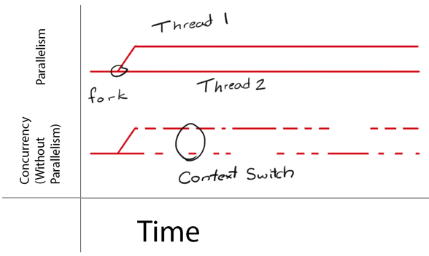
Concurrency & Parallelism
Concurrency: Các tiến trình chia sẻ nhau CPU Time
Parallelism: Thực sự song song khi có nhiều tiến trình xử lý công việc trong 1 thời điểm

Slide 4
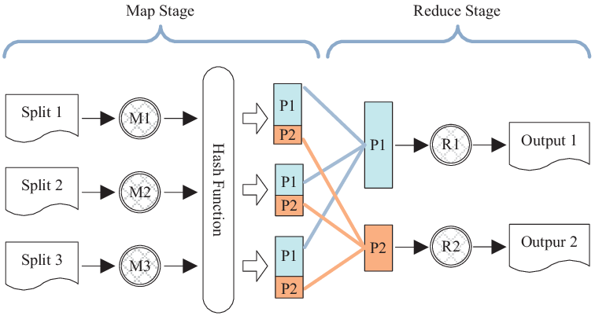
MapReduce Programing Model
Mô hình cho phéo thực thi tính toán song song trong hệ thống phân tán.

Slide 5
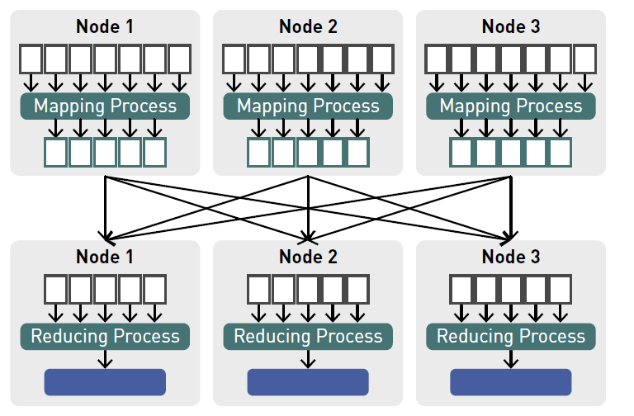
Google Map-Reduce (1)
Google sử dụng MR để index và exploding lượng lớn dữ liệu trên web trên cluster lớn.
Concept của Google MR
Distributed Data: Dữ liệu được phân tán trên cụm
Distributed Computation: Tính toán phân tán.
Tolerate faults: Có khả năng tự động thực hiện lại tính toán khi có lỗi trên nodes bất kỳ

Slide 6
Hadoop MapReduce
Được xây dựng dựa trên mô hình MapReduce của Google.
Cơ chế hoạt động
Input data được đọc từ HDFS
Xử lý bằng các thao tác chỉ định.
Output được ghi vào HDFS.
Data tiếp tục được load.
Thao tác tiếp theo được thực hiện.
Output tiếp tục ghi vào HDFS.

Slide 7
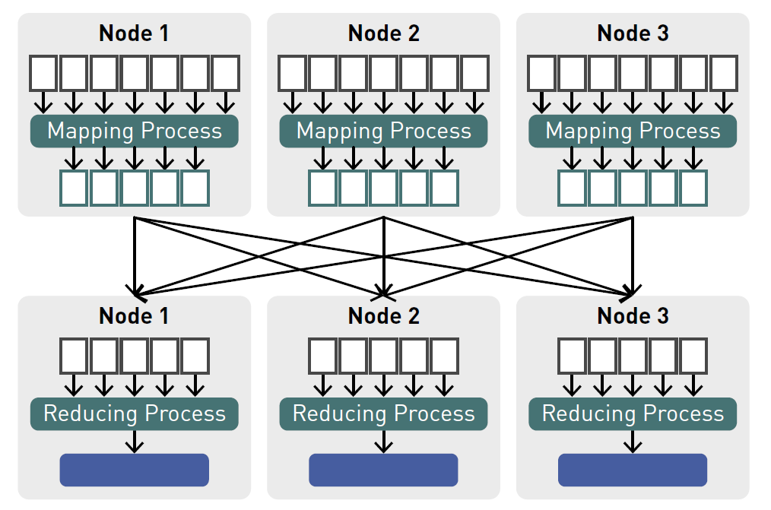
Map-Reduce (2)

Slide 8
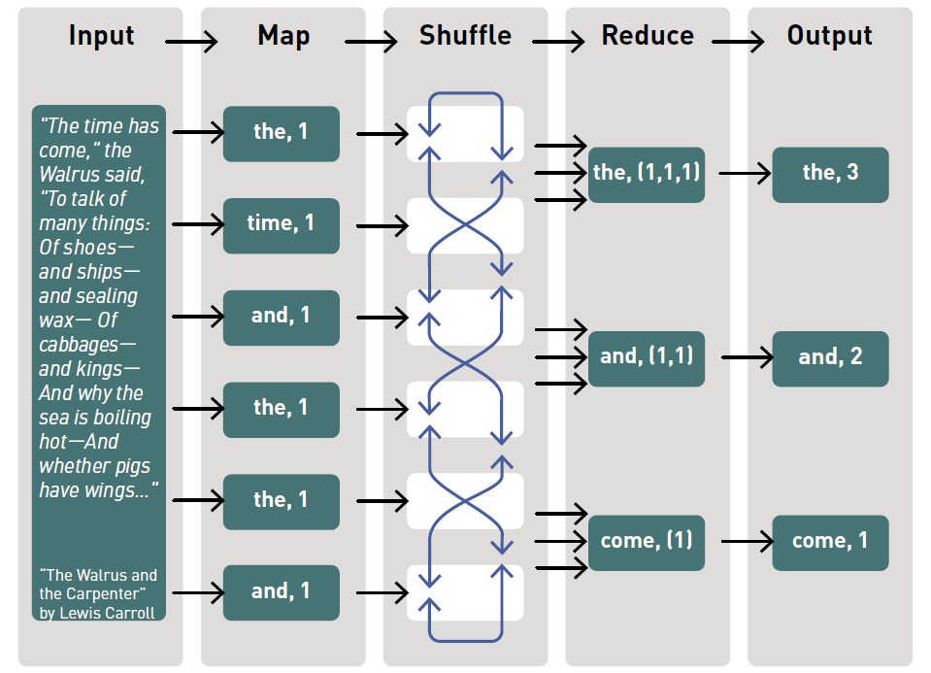
Reduce – Word Count

Slide 9
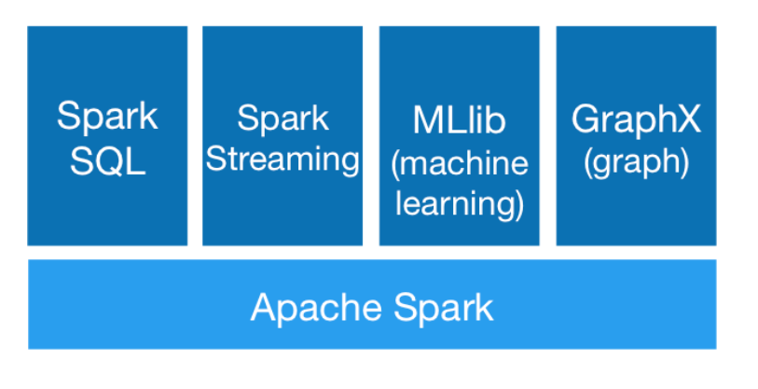
Apache Spark: An Engine for Large-Scale Data Processing (1)
Engine xử lý dữ liệu in-memory, phân tán.
Ban đầu là nghiên cứu của Berkeley AMPLab vào năm 2009.
http://people.csail.mit.edu/matei/papers/2010/hotcloud_spark.pdf
http://people.csail.mit.edu/matei/papers/2012/nsdi_spark.pdf
Khắc phục nhược điểm của Hadoop MapReduce
Hỗ trợ nhiều loại workload trong 1 engine:
Batch Processing (Spark Core, Spark SQL)
Machine Learning (MLlib)
Streaming (Spark Streaming)
Graph (GraphX)
Querying Structured Data (Spark SQL)
Notes:
Tuy nhiên, MR vẫn còn những tồn tại là quá trình xử lý không thực sự hiệu quả trong trường hợp phải lặp lại nhiều step, vì mỗi step cần thiết phải ghi output vào HDFS trước khi step tiếp theo được thực hiện → việc này tạo ra các vấn đề trong việc lưu trữ và replicate, tăng độ trễ xử lý do phần lớn thực hiện trên Disk vốn có hiệu suất I/O không cao. Bên cạnh đó là việc develop, debug với MR có phần khó khăn vì code dài dòng.
Cơ chế hoạt động của Spark: khắc phục những tồn tại của Hadoop MapReduce, Spark đưa ra một khái niệm mới RDD — Resilient Distributed Dataset đóng vai trò như 1 cấu trúc dữ liệu cơ bản trong Spark, RDD được định nghĩa là trừu tượng cho một tập hợp các phần tử bất biến (bản chất là được lưu trên các ô nhớ read-only), được phân vùng có thể được chia sẻ, tác động song song. Qua đó, input data từ storage system chỉ cần load 1 lần duy nhất, các step thực hiện biến đổi, xử lý input data được lên kế hoạch, optimize và thực hiện một cách liên tục cho đến khi output được trả khi kết thúc công việc. Toàn bộ quá trình đó được diễn ra trên bộ nhớ RAM (khi hết RAM sẽ được chuyển sang xử lý trên Disk) tận dụng được hiệu suất I/O cao từ đó có thể giảm thời gian thực thi nhỏ hơn 10–100 lần Hadoop MapReduce.

Slide 10

Apache Spark: An Engine for Large-Scale Data Processing (2)
Là Opensource, viết bằng Scala và chạy trên JVM
Dựa trên mô hình lập trình Map-Reduce
Hỗ trợ nhiều loại ngôn ngữ lập trình:
Scala (native)
Python
Java
R
Có thể chạy trên cluster hoặc chạy trên local.

Slide 11
Apache Spark: An Engine for Large-Scale Data Processing (3)
Hỗ trợ nhiều loại Resource Manager
Hadoop YARN
Apache Mesos
Kubernetes
Spark Standalone

Slide 12
Apache Spark: An Engine for Large-Scale Data Processing (4)
Tính năng, ưu điểm của Spark
Advanced Analytics: Spark không chỉ hỗ trợ “Map” và “Reduce “, nó còn hỗ trợ Spark truy vấn SQL, Streaming data, Machine learning (ML) và các thuật toán xử lý đồ thị đóng vai trò như một bộ công cụ phân tích dữ liệu cực kì mạnh mẽ.
Speed: Spark giúp chạy một ứng dụng với tốc độ rất nhanh. So với Hadoop cluster, Spark Application nến chạy trên bộ nhớ nhanh hơn tới 100 lần và nhanh hơn 10 lần khi chạy trên đĩa. Điều này có được nhờ giảm số lượng các hoạt động đọc / ghi vào ổ đĩa.
Notes:
Ebay: eBay sử dụng Apache Spark để cung cấp các ưu đãi được nhắm mục tiêu, nâng cao trải nghiệm của khách hàng và để tối ưu hóa hiệu suất tổng thể. Apache Spark được tận dụng tại eBay thông qua Hadoop YARN.
Alibaba: Alibaba một trong những nền tảng thương mại điện tử lớn nhất thế giới, sử Apache Spark để phân tích hàng trăm petabyte dữ liệu trên nền tảng thương mại điện tử của mình. Một số công việc Spark thực hiện trích xuất tính năng trên dữ liệu hình ảnh, chạy trong vài tuần. Hàng triệu thương nhân và người dùng tương tác với nền tảng thương mại điện tử Alibaba Taobao. Mỗi tương tác này được biểu diễn dưới dạng một biểu đồ lớn phức tạp và Spark được sử dụng để xử lý nhanh quá trình bằng các thuật toán ML tinh vi trên dữ liệu này.
Những use case tiêu biểu khác có thể liệt kê như các công ty công nghệ như Uber và Netflix sử dụng các công cụ Spark Streaming và MLlib, đến các tổ chức như NASA, CERN và Broad Institute of MIT và Harvard áp dụng Spark vào phân tích dữ liệu khoa học.

Slide 13
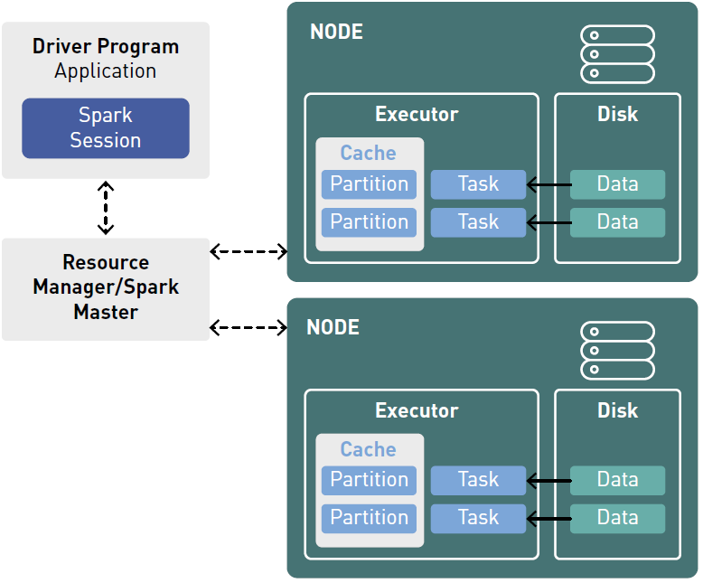
Spark Application
Bao gồm:
Driver Program: Chứa Spark session. Vai trò khởi chạy ứng dụng, điều phối code/ logic xử lý phân tán.
Executor: chịu trách nhiệm thực hiện các tính toán các logic nhận từ Driver.
Resource Manager: Quản lý và điều phối tài nguyên cho executor

Slide 14
02
SPARK CORE
Notes:
Note: Please after inserting your picture, “Right Click” on the picture and “Send it to Back” to get the “Gradient” effect.

Slide 15
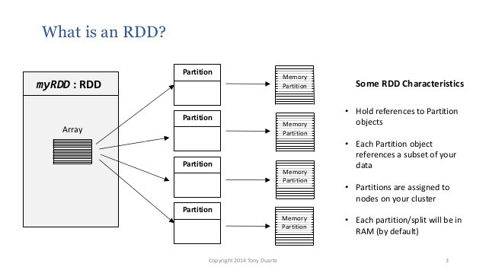
Resilient Distributed Datasets (RDDs) (1)
RDDs là thành phần core của Spark
Tập dữ liệu có thể chứa bất kì object nào, phân tán
RDD =
Resilient: Dữ liệu có thể tạo lại nếu bị mất.
Distributed: Dữ liệu được phân tán trên cụm
Dataset: Tập dữ liệu được tạo từ file hoặc thông qua coding.

Slide 16
Resilient Distributed Datasets (RDDs) (2)
{red, blue}
{black}
{white}
{yellow}
Array {red, blue, black,
white, yellow}

Slide 17

RDD Operations
Có 2 loại Operations
Actions: Trả về dữ liệu cho driver hoặc ghi dữ liệu
Transformations: Biến đổi RDD thành 1 RDD khác
Action là sự kiện trigger để bắt đầu thực thi các Transformations

Slide 18
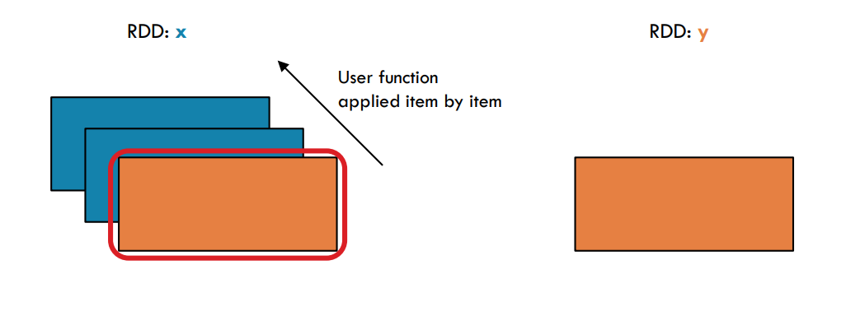
Map Transformation (1)
map(function)
Tạo ra RDD mới bằng cách apply function vào tất cả bản ghi trong RDD ban đầu

Slide 19
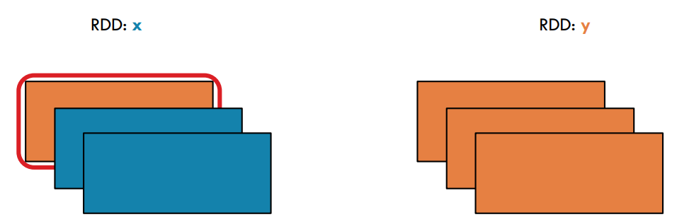
Map Transformation (2)

Slide 20
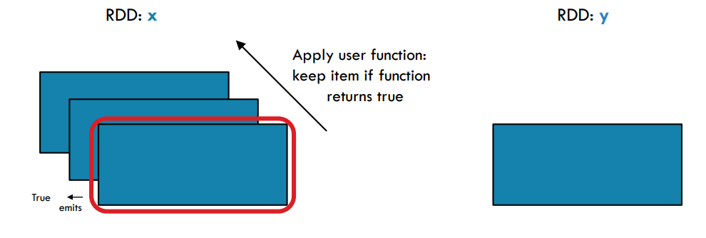
Filter Transformation (1)
filter(function)
Tạo ra RDD mới bằng cách apply function vào tất cả bản ghi trong RDD ban đầu và giữ lại các bản ghi mà function trả về true

Slide 21
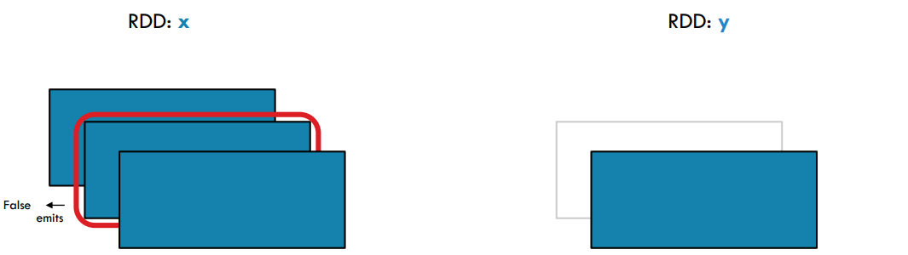
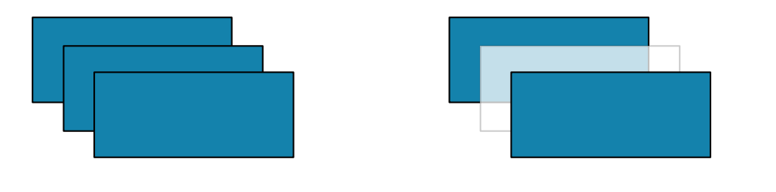
Filter Transformation (2)

Slide 22
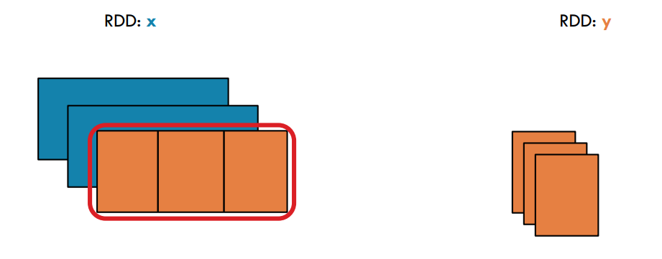
Flatmap Transformation (1)
flatMap(function)
Tạo ra RDD mới bằng cách apply function vào tất cả bản ghi trong RDD ban đầu và flat kết quả.

Slide 23
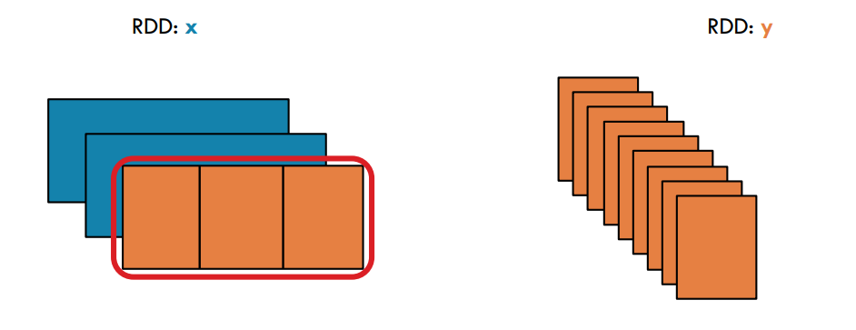
Flatmap Transformation (2)

Slide 24
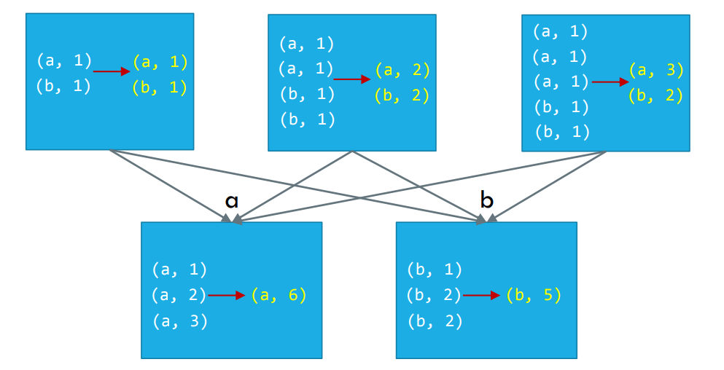
ReduceByKey Transformation (2)
Áp dụng với PairRDD (RDD[Tuple2])
Nhóm các bản ghi có cùng key vào vào thực hiện tính toán

Slide 25
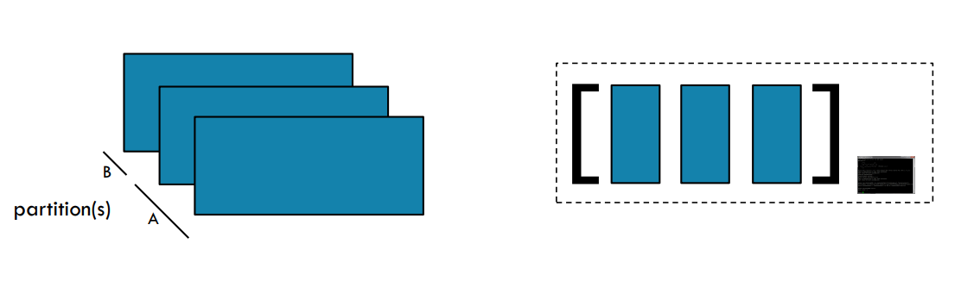
Collect Action
Trả về toàn bộ dữ liệu từ RDD về Driver ở dạng List

Slide 26
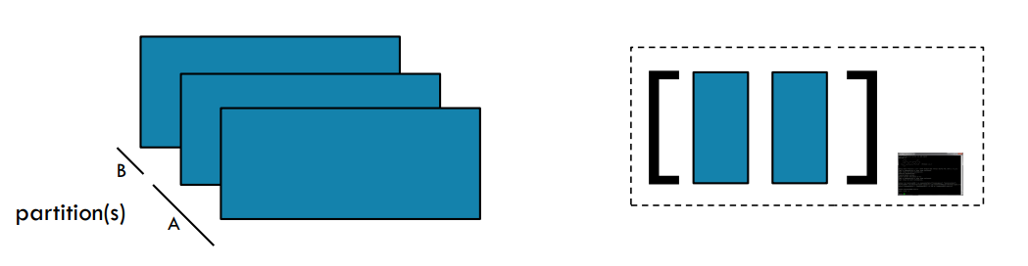
Take Action
take(n)
Trả về n bản ghi từ RDD về Driver ở dạng List

Slide 27

SaveAsTextFile Action
saveAsTextFile(path)
Ghi dữ liệu ra file

